Slide 1
Графические процессоры для вычислений общего назначения
Лекция №5
Управление памятью с помощью CUDA. Потоки команд CUDA.
Чуканов В.С.

Slide 2
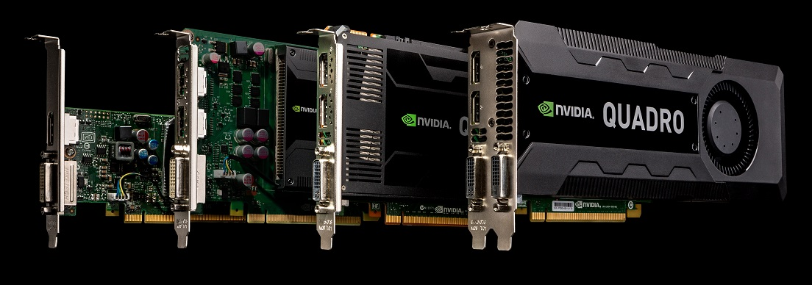
Содержание
GPU для вычислений общего назначения
Выделение памяти с помощью CUDA
Pinned memory
Потоки команд
Инструменты синхронизации
Unified memory
Заключение

Slide 3
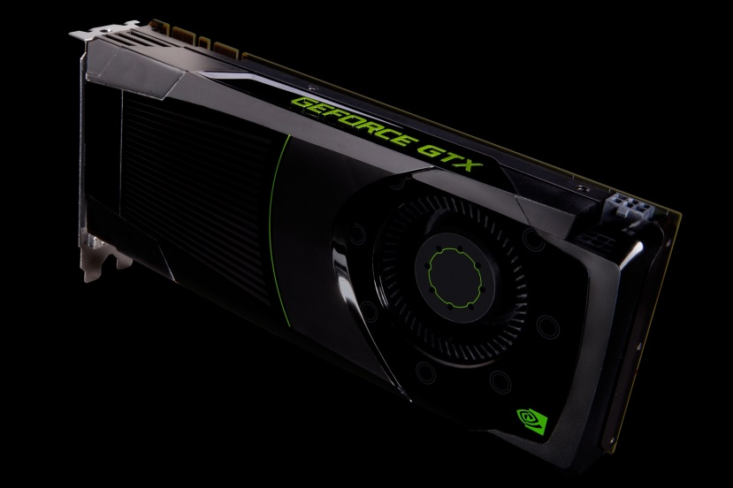
GPU для вычислений Общего назначения
Упрощенная модель кеширования
Параллелизм на уровне данных
SIMD (Single Instruction Multiple Data)
Множество ALU
Множество исполнительных потоков
Максимальная эффективность
Максимум данных
Минимум точек синхронизации
Минимум ветвлений

Slide 4
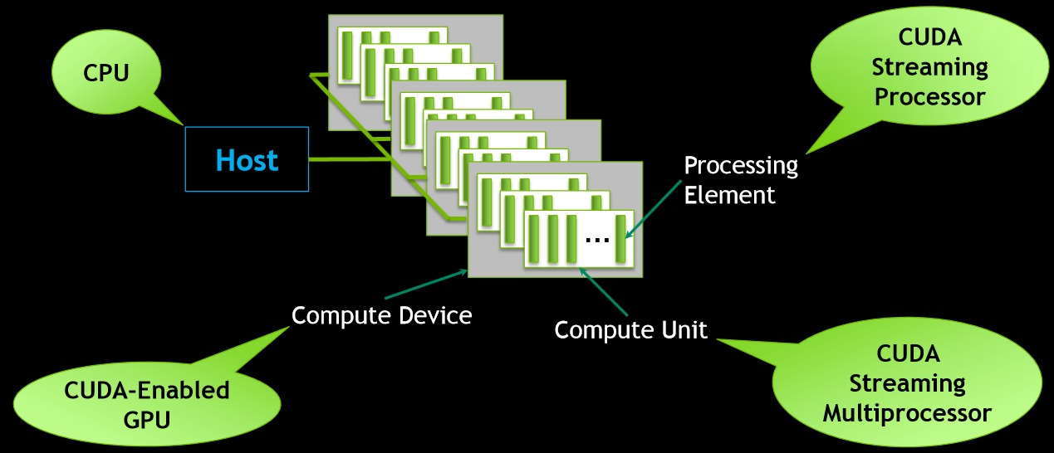
Архитектура GPU

Slide 5
Программа на GPU
Программа на GPU = Kernel
Кернел исполняется параллельно с кодом на CPU
Т.е. вызов является асинхронным
Запуск кернела = вызов функции
kernelName <<< gridDim, blockDim>>> ( input );
gridDim, blockDim – параметры, задающие кол-во потоков для исполнения

Slide 6
Параметры Kernel
Объявление функции-кернела
__global__ kernelName(int value);
В кернел нельзя передавать указатель на CPU память
Объекты должны быть переданы по значению, не по ссылке
Исключение – если данные были выделены в области памяти GPU

Slide 7
Выделение памяти с помощью CUDA
Выделение памяти на GPU
Выделение глобальной памяти
Прямая запись/чтение элементов возможна только из kernel
cudaMalloc(void **dptr, size_t size)
Выделение памяти на GPU для двумерного массива
Выделяет память с учетом выравнивания, добавляя байты к каждой «строке»
cudaMallocPitch (void **devPtr, size_t *pitch, size_t width, size_t height)
width – запрашиваемый размер строки массива (в байтах)
pitch – реально выделенный размер под строку массива
Очистка памяти
cudaFree(void *dptr)

Slide 8
Выделение невыгружаемой CPU памяти
malloc() / new
Выделяют область оперативной памяти
ОС может выгрузить часть памяти на жесткий диск (в файл подкачки) если будет необходимость передать ресурсы более приоритетным приложениям
cudaHostAlloc() / cudaMallocHost()
Средства для выделения области невыгружаемой памяти (pinned memory)
Удаление при помощи cudaFreeHost()

Slide 9
Механизм передачи данных между CPU & GPU
float *src = new float[size];
cudaMallocHost(&src,
sizeof(float) * size);
dst
DRAM
DRAM
src
Pageable
Pinned
Pinned

Slide 10
Копирование памяти
cudaMemcpy (void *dst, const void *src, size_t count, enum cudaMemcpyKind kind)
dst – куда копировать
src – откуда копировать
count – объем памяти для копирования (в байтах)
kind – направление копирования данных
cudaMemcpyHostToHost | Host -> Host
cudaMemcpyHostToDevice | Host -> Device
cudaMemcpyDeviceToHost | Device -> Host
cudaMemcpyDeviceToDevice | Device -> Device

Slide 11
Асинхронные операции с памятью
cudaMemcpy
Синхронное копирование памяти – ожидает исполнения предыдущих операций
CPU ожидает окончания исполнения команд на GPU
cudaMemcpyAsync
Асинхронное выполнение команды копирования
Управление CPU возвращается раньше, чем завершится копирование

Slide 12
Асинхронные операции с памятью (2)
Копирование pitched memory
cudaMemcpy2DAsync (void *dst, size_t dpitch, const void * src, size_t spitch, size_t width, size_t height, enum cudaMemcpyKind kind, cudaStream_t stream = 0)
cudaStream_t stream
Поток/очередь исполнения команд GPU
Команды одной очереди (и дефолтной тоже) всегда вызываются последовательно

Slide 13
Поток исполнения команд GPU
CPU составляет очередь запросов для GPU
Скопировать данные CPU->GPU
Выполнить kernel
Скопировать данные GPU->CPU
cudaStream_t - очередь запросов, поток исполнения команд
Существует поток по умолчанию (null stream)
cudaStream_t stream1;
cudaError_t result;
result = cudaStreamCreate(&stream1);
result = cudaStreamDestroy(stream1);

Slide 14
Асинхронное исполнение операций
Kernel по умолчанию выполняется асинхронно с кодом CPU
cudaMemcpy(d_a, a, numBytes, cudaMemcpyHostToDevice);
increment <<<1, N >>>(d_a);
myCpuFunction(b);
cudaMemcpy(a, d_a, numBytes, cudaMemcpyDeviceToHost);
increment <<<1, N >>>(d_a) выполняется параллельно с myCpuFunction(b)
Операции на GPU выполняются последовательно
Нет нужды в cudaDeviceSynchronize() перед cudaMemcpy, например

Slide 15
Проверка свойств CUDA устройства
cudaError_t printDeviceStats() {
int deviceCount;
cudaGetDeviceCount(&deviceCount);
for (int device = 0; device < deviceCount; ++device) {
cudaDeviceProp deviceProp;
cudaError_t status = cudaGetDeviceProperties(&deviceProp, device);
if (status != cudaSuccess) {
return status;
}
std::ostringstream stringStream;
stringStream << "Device " << device << " has: compute capability "
<< deviceProp.major << "." << deviceProp.minor
<< "; Number of engines: "
<< deviceProp.asyncEngineCount << std::endl;
std::cout << stringStream.str();
}
return cudaSuccess;
}
>= 2 для параллельных h2d/d2h copy

Slide 16
CUDA asyncEngineCount
Отвечает за количество физических контроллеров передачи данных
Если >= 2, то есть возможность запускать параллельно
1 операцию передачи данных с host на device
1 операцию передачи данных с device на host
Разумеется, kernel
GTX 1070
asyncEngineCount == 5
???
5 – Означает возможность передачи данных также параллельно остальным передачам по NVLink
Например, между GPU напрямую

Slide 17
Асинхронное исполнение Операций на GPU
Копирования памяти CPU => GPU, GPU => CPU исполнены параллельно с kernel
CPU память должна быть PINNED!
Default-stream исполнения не должен быть использован!
for (int i = 0; i < nStreams; ++i) {
int offset = i * streamSize;
cudaMemcpyAsync(&d_a[offset], &a[offset], streamBytes,
cudaMemcpyHostToDevice, stream[i]);
kernel <<<streamSize / blockSize, blockSize, 0, stream[i] >>>
(d_a, offset);
cudaMemcpyAsync(&a[offset], &d_a[offset], streamBytes,
cudaMemcpyDeviceToHost, stream[i]);
}

Slide 18
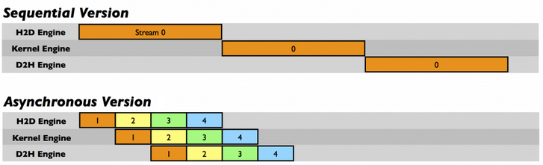
Асинхронное исполнение Операций на GPU: Профайлинг
PCIe и DMA
DMA – direct memory access
Каждое PCIe устройство может использовать RAM память
Результат – возможность асинхронной (к CPU) передачи данных в/из RAM
На GPU существуют H2D & D2H engines для передачи в обе стороны

Slide 19
Events
cudaEventCreate(&event)
Создает event
cudaEventDestroy(&event)
Уничтожает event
cudaEventCreateWithFlags(&ev, cudaEventDisableTiming)
Создает event без таймера
Используется при создании event для синхронизации stream
cudaEventRecord(&event, stream)
Запись event в stream
Например, для установки «метки» для синхронизации

Slide 20
Инструменты синхронизации
Синхронизация с GPU
Управление на CPU вернется тогда, когда все потоки команд на GPU закончат работу
cudaDeviceSynchronize()
Синхронизация одного потока команд
cudaStreamSynchronize (cudaStream_t stream );
Все cuda операции возвращают один из элементов enum cudaError_t
cudaSuccess в случае успешного исполнения

Slide 21
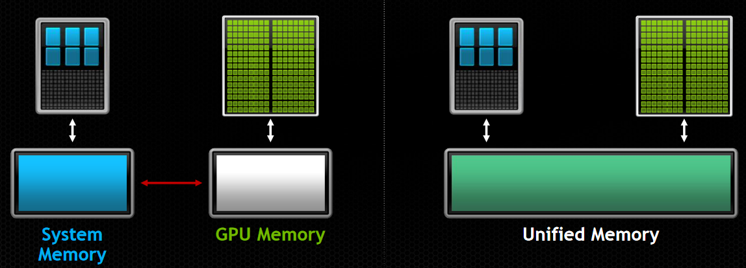
Unified memory: Общее адресное пространство CPU ⬄ GPU

Slide 22
CUDA Unified memory
Общее пространство памяти
Появилось с CUDA SDK ver 6
К памяти, выделенной как unified, можно обращаться как с CPU, так и с GPU
Драйвер управляет внутренними пересылками памяти
Создание/удаление
cudaMallocManaged
cudaFree

Slide 23
CUDA Unified memory: Переопределение new / delete
class Managed
{
void *operator new(size_t len)
{
void *ptr;
cudaMallocManaged(&ptr, len);
return ptr;
}
void operator delete(void *ptr)
{
cudaFree(ptr);
}
};

Slide 24
CUDA Unified Memory: Конфигурация
cudaError_t cudaMemAdvise(const void* ptr, size_t size, cudaMemoryAdvice advice, int device);
Значения advice
cudaMemAdviseSetReadMostly - данное значение задает, что доступ к данной области памяти в основном будет на чтение;
cudaMemAdviseSetPreferredLocation - данное значение задает предпочтительное размещение данного блока в памяти устройства, задаваемого параметрами device;
cudaMemAdviseUnsetPreferredLocation - отменяет cudaMemAdviseSetPreferredLocation
cudaMemAdviseSetAccessedBy - задает, что к данной области памяти будет идти со стороны устройства device

Slide 25
CUDA Unified Memory: Prefetch
cudaError_t cudaMemPrefetchAsync(const void* ptr, size_t size, int device, cudaStream_t stream = 0);
Раннее копирование данных
Помогает ускорить работу памяти
Можно запустить параллельно с кернелом/другой операцией в stream

Slide 26
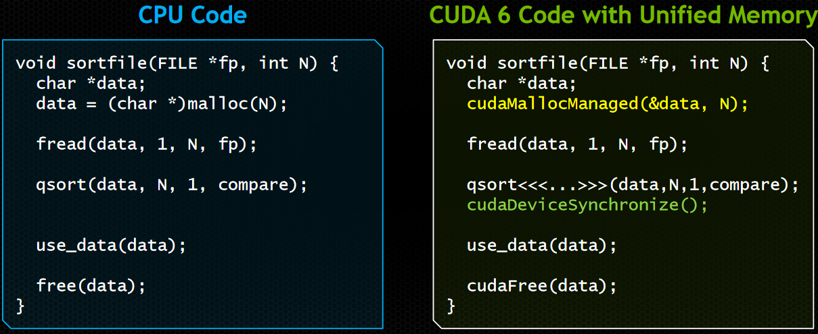
CUDA Unified memory: Пример

Slide 27
Prefetching
Техника ускорения кода/обработки данных
Две ключевых особенности
Разбиение данных на подгруппы
Предзагрузка данных, которые будут востребованы в ближайшее время на устройстве

Slide 28
Prefetch: Пример. Идентификация девайса
int device;
cudaGetDevice(&device);
int n = 1 << 25;
int* a;
int tileSize = 1024 * 128; // 64K items per tile
int numTiles = (n + tileSize - 1) / tileSize;
int numRuns = 10;
printf("Device %d\nnumTiles %d\n", device, numTiles);

Slide 29
Prefetch: Пример. Создание очередей команд
cudaStream_t s1, s2, s3, st;
cudaEvent_t e1, e2, et;
cudaStreamCreate(&s1);
cudaStreamCreate(&s2);
cudaStreamCreate(&s3);
cudaEventCreate(&e1);
cudaEventCreate(&e2);
// Allocate Unified Memory -- accessible from CPU or GPU
cudaMallocManaged(&a, n * sizeof(int));
// initialize array a on the host
for (int i = 0; i < n; i++)
a[i] = 1;

Slide 30
Prefetch: Программирование конвейера – начало цикла
// prefetch first tile
cudaMemPrefetchAsync(a, tileSize *
sizeof(int), 0, s2);
cudaEventRecord(e1, s2);
for (int i = 0; i < numTiles; i++)
{

Slide 31
Prefetch: Программирование конвейера – запись и синхронизация событий
// make sure previous kernel and current tile copy both completed
cudaEventSynchronize(e1);
cudaEventSynchronize(e2);
// run multiple kernels on current tile
for (int j = 0; j < numRuns; j++)
kernel <<< 1024, 1024, 0, s1 >>> (tileSize, a + tileSize * i);
cudaEventRecord(e1, s1);

Slide 32
Prefetch: Программирование конвейера – ротация тайлов
// prefetch next tile to the gpu in a separate stream
if (i < numTiles - 1)
{
// make sure the stream is idle to force non-deferred HtoD prefetches first
cudaStreamSynchronize(s2);
cudaMemPrefetchAsync(a + tileSize * (i + 1),
tileSize * sizeof(int), 0, s2);
cudaEventRecord(e2, s2);
}
// offload current tile to the cpu after the kernel is completed using the deferred path
cudaMemPrefetchAsync(a + tileSize * i, tileSize * sizeof(int), cudaCpuDeviceId, s1);

Slide 33
Prefetch: Программирование конвейера – ротация стримов
// rotate streams and swap events
st = s1; s1 = s2; s2 = st;
st = s2; s2 = s3; s3 = st;
et = e1; e1 = e2; e2 = et;
} // end for loop
// Free memory
cudaFree(a);
cudaEventDestroy(e1);
cudaEventDestroy(e2);
cudaStreamDestroy(s1);
cudaStreamDestroy(s2);
cudaStreamDestroy(s3);

Slide 34
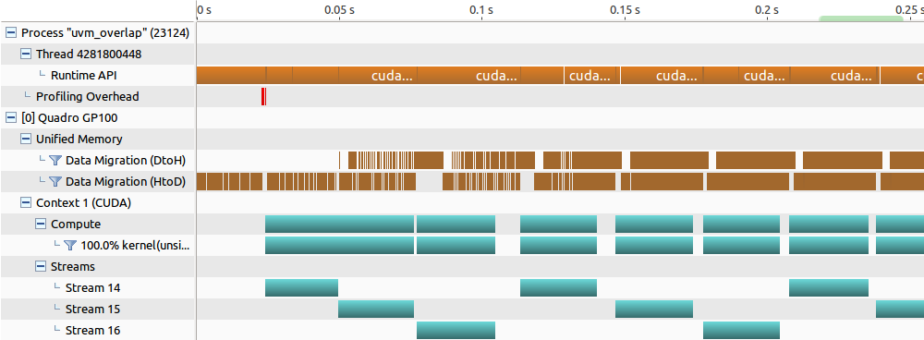
Профайлинг
Prefetch и кернелы перекрываются по времени = реализация эффективна
Для использования профайлера надо вызвать cudaDeviceReset() в конце программы
https://devblogs.nvidia.com/maximizing-unified-memory-performance-cuda/

Slide 35
Заключение
Исполнение kernel и кода на CPU всегда асинхронно
Оперативная память
Выгружаемая/невыгружаемая (pageable vs pinned)
Возможно исполнять параллельно
Kernel
Операции на CPU
Копирование pinned => GPU
Копирование pinned <= GPU
Unified memory
Общее адресное пространство GPU & CPU
Упрощает перенос алгоритмов на GPU
Тайлинг и префетчинг позволяют ускорить конвейерную обработку данных

